Slide 1
ZLATÁ HOREČKA V BRAZÍLII
Obrazová příloha

Slide 2
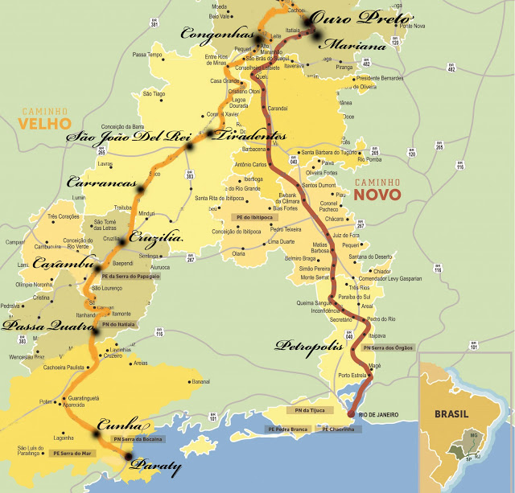
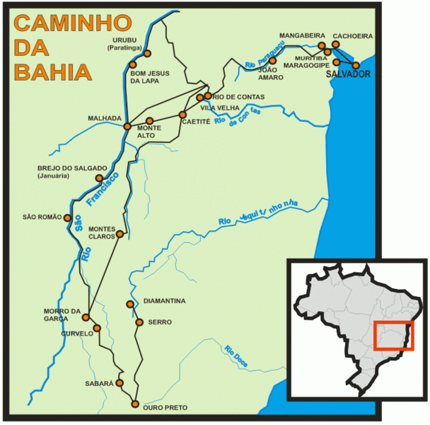
Tři přístupové cesty do Minas: Stará cesta, Nová Cesta a Cesta z Bahie

Slide 3


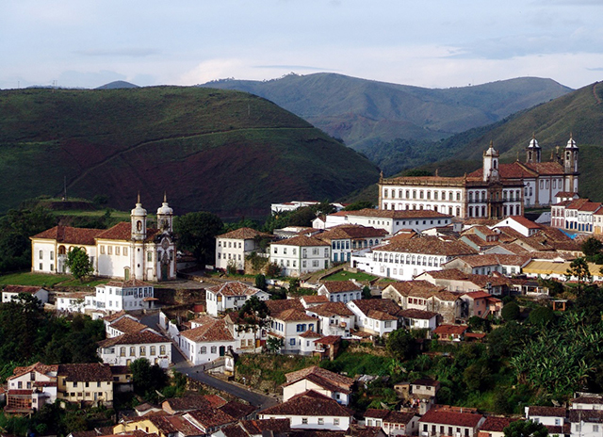

Ouro Preto (dříve Vila Rica)

Slide 4
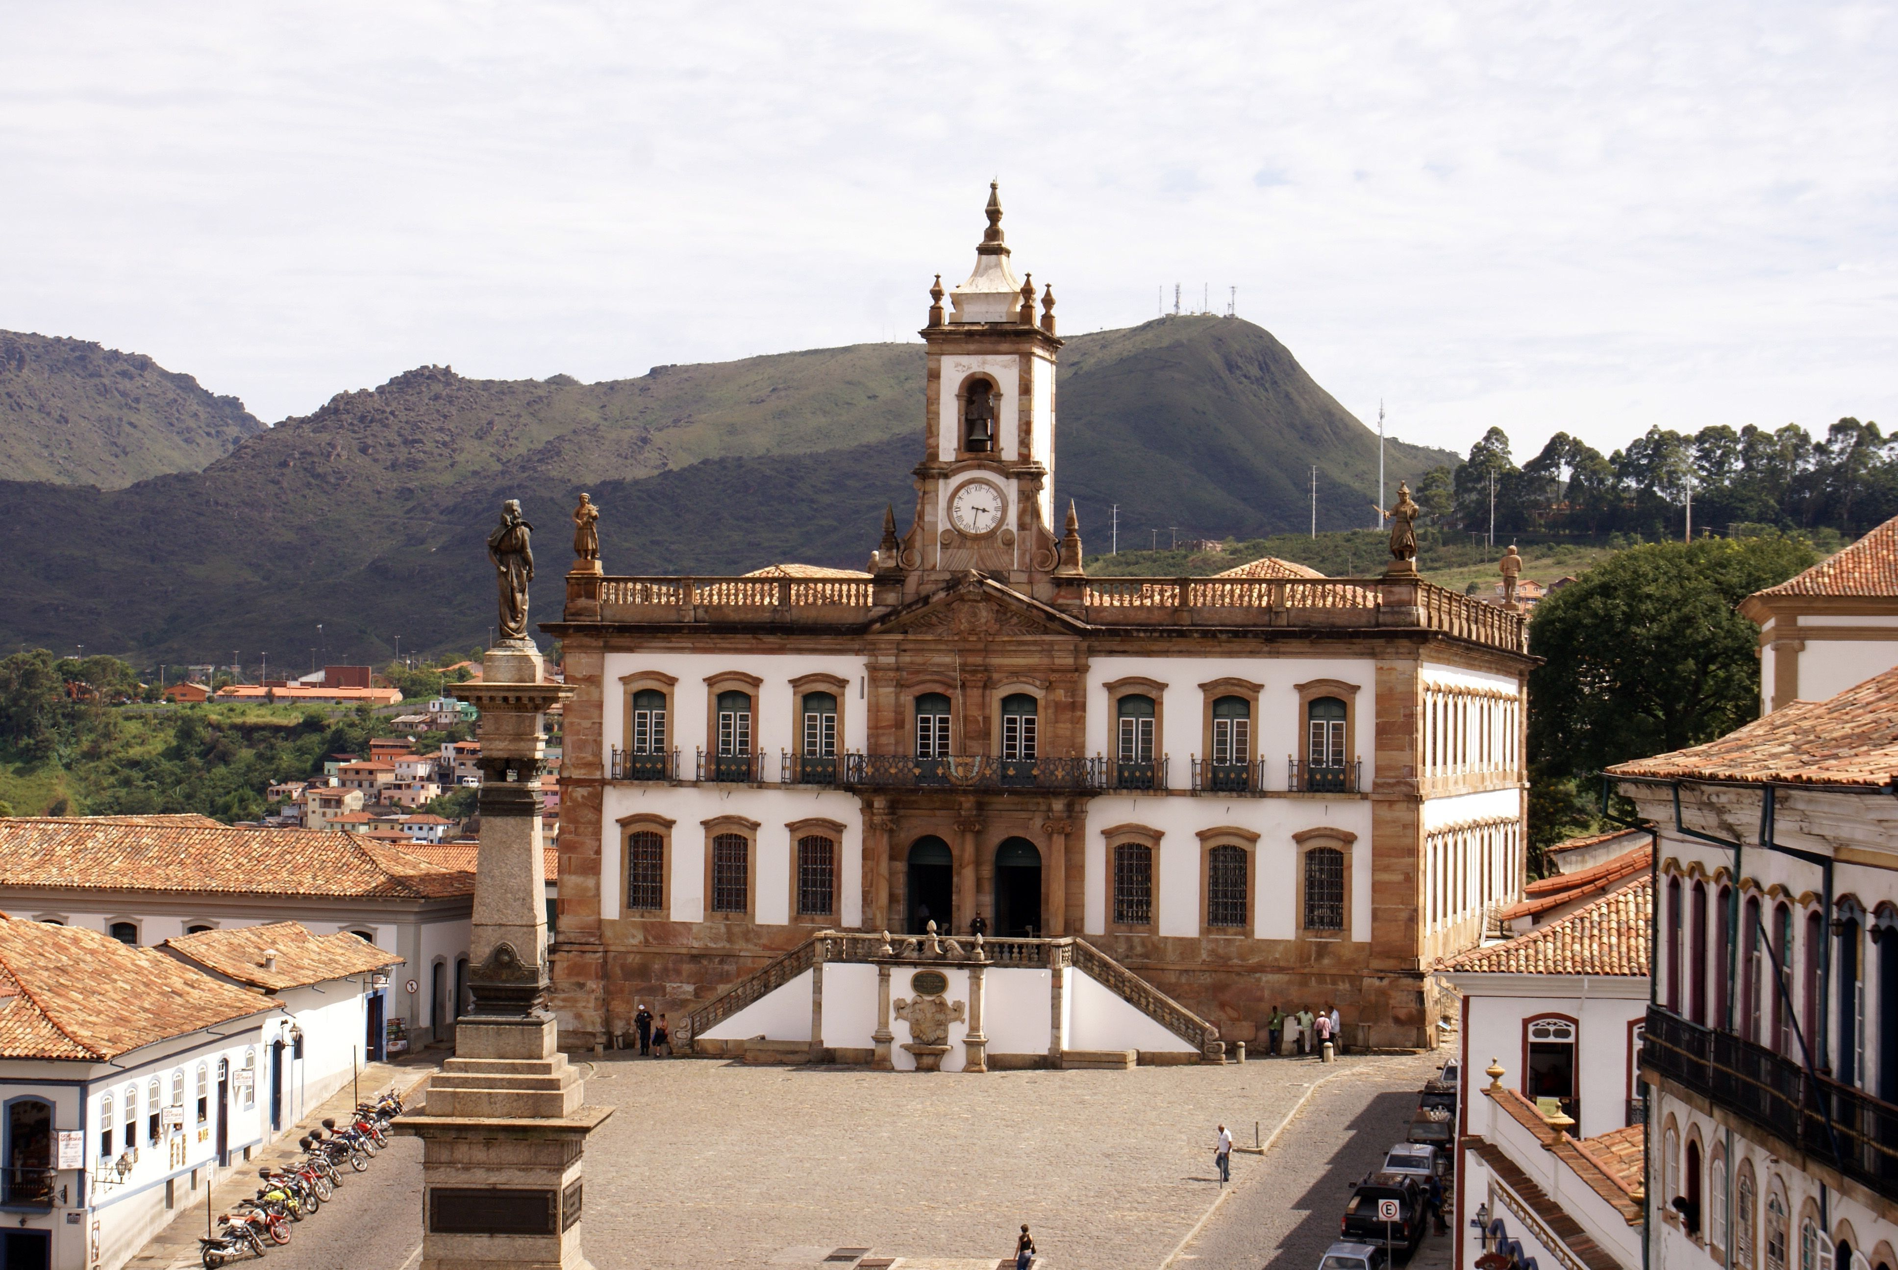
Guvernérův palác

Slide 5
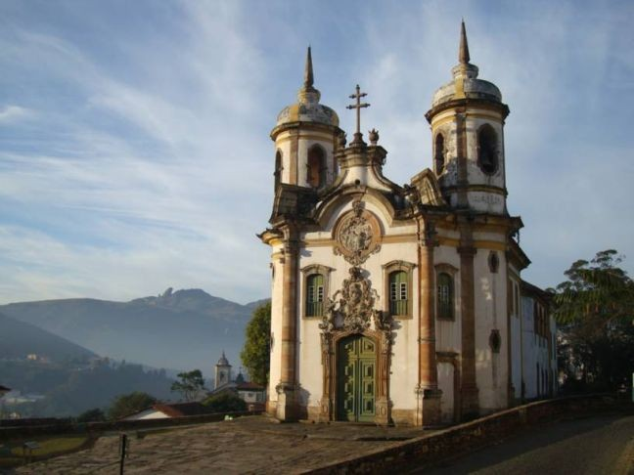
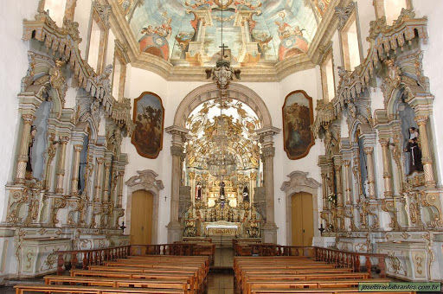
Kostel São Francisco de Assis

Slide 6
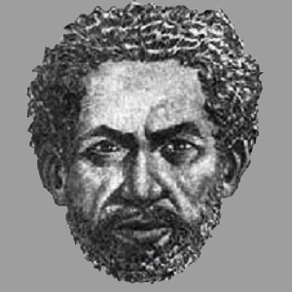
Aleijadinho

Slide 7
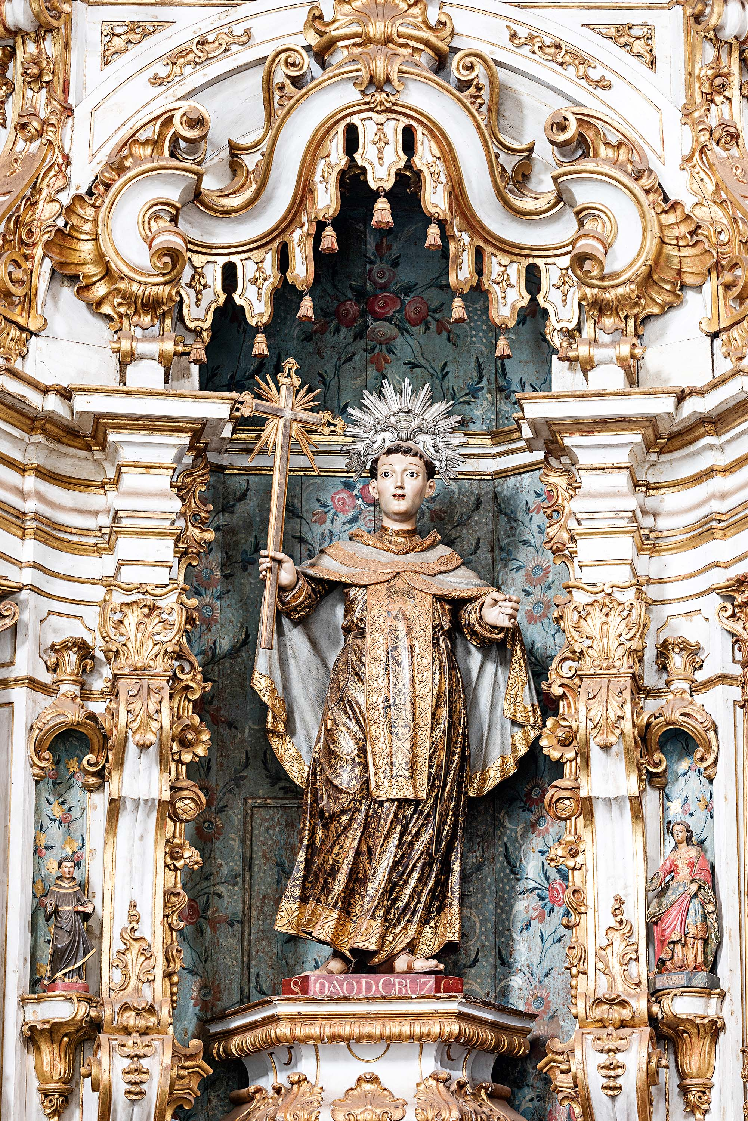
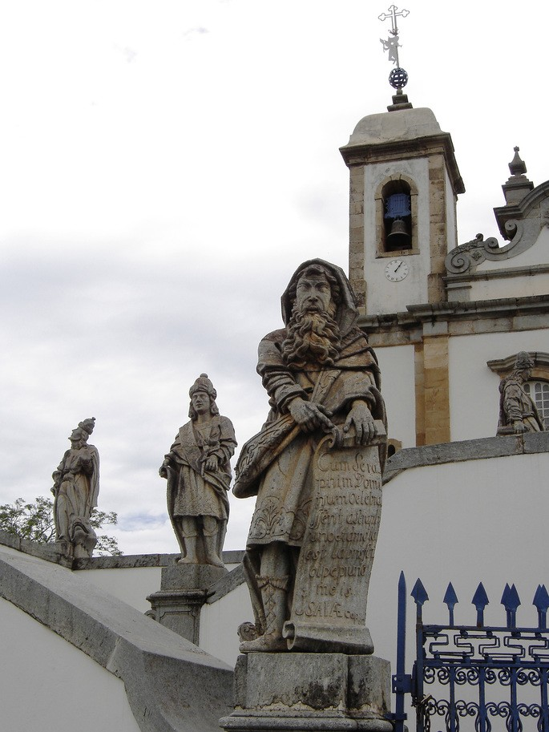
Aleijadinhovy sochy

